Slide 1




Cisco互联网操作系统（IOS）
互联网操作系统（Internet Operating System 简称IOS）是思科公司为其网络设备开发的操作维护系统。用户通过配置命令行界面对网络设备进行功能设置，提供的功能大致有以下几点：对网络设备进行基本配置、运行网络协议互联网络、安全管理设置。
Cisco的IOS是一个为网络互联设计的复杂的操作系统，IOS为长时间经济有效地维护一个互联网络提供统一的规则。简而言之，它可以提供各种网络服务和功能，随网络技术的不断发展，可动态地升级以适应不断变化的技术，以达到互联互通的目的。

Slide 2


Cisco IOS命令行界面的基本特性
  网络设备通过命令行界面进行配置，命令行界面配置网络设备是一个合格的工程师必须掌握的
  输入命令后回车，设备即解析和执行所输入的命令
  不同的命令行模式有不同的提示符，拥有不同的功能和权限
  IOS提供统一的命令行界面，无论控制台、telnet、modem等方式连接网络设备，看到的命令行界面都是相同的
Cisco
IOS

Slide 3
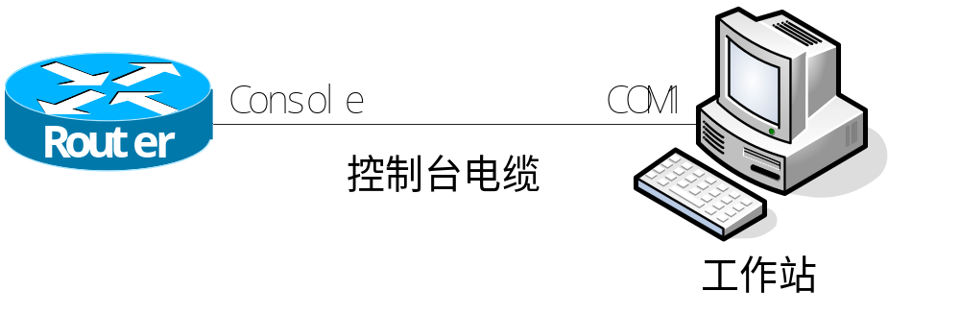
通过控制台电缆连接路由器
路由器不像计算机，既没有键盘，又没有显示器，此时需要借助计算机使用控制台电缆（console线）通过console端口对路由器进行配置，一般在PC上使用超级终端或者SecureCRT等远程登录软件设置相关参数来对路由器进行配置。

Slide 4
Setup模式
路由器启动后，将出现“Would you like to enter the initial configuration dialog? [yes/no]:”提示，输入“yes”将进入Setup模式，输入“no”不使用Setup模式，Setup模式一般是给对IOS不熟悉的配置人员使用，会以向导的方式一步一步引导你配置网络设置，一般的网络工程师不会进入Setup模式。
注意：有时候进入路由器发现没有Setup模式的提示，是因为路由器启动的时候加载了NVRAM，如果没有加载NVRAM，就会看到Setup提示。

Slide 5
路由器主要的操作模式
Router> 用户模式：Router为路由器的主机名，>为用户模式的提示符，用户模式只有基本的查看权限。enable命令可以进入特权模式，logout命令退出路由器。
Router# 特权模式：#为特权模式的提示符，特权模式的权限有：基本所有的查看和少量的配置。configure terminal命令可以进入全局配置模式，disable命令返回用户模式。
Router(config)# 全局配置模式：（config）#为全局配置模式的提示符，权限有：基本所有的配置。exit/end/ctrl+z都可以返回特权模式。
上面三种模式即为路由器的三大操作模式。

Slide 6
必打命令
第一次进入路由器我们应该立即进入全局配置模式，然后配置几条必打命令，必打命令可以让我们更好的配置路由器，相当于是对路由器进行优化：
Router(config)#no ip domain lookup（关闭域名解析）
Router(config)#line console 0（配置第一个console会话）
Router(config-line)#logging synchronous（开启日志同步）
Router(config-line)#no exec-timeout（关闭超时）
Router(config-line)#exit（返回全局配置模式）
Router(config)#hostname R1（配置主机名）

Slide 7
show version
show version为特权模式命令，可以查看路由器IOS版本信息、设备的系列和平台、接口、配置寄存器值等，下面是一台思科7206路由器的show version输出：
R1#show version
Cisco Internetwork Operating System Software
IOS (tm) 7200 Software (C7200-JS-M), Version 12.3(20), RELEASE SOFTWARE (fc2)
Technical Support: http://www.cisco.com/techsupport
Copyright (c) 1986-2006 by cisco Systems, Inc.
cisco 7206VXR (NPE400) processor (revision A) with 81920K/16384K bytes of memory.
Processor board ID 4294967295
1 FastEthernet/IEEE 802.3 interface(s)
8 Serial network interface(s)
1 ATM network interface(s)
Configuration register is 0x2142

Slide 8
在线帮助、TAB键、简写
?键为在线帮助键，当你忘记一条命令或者是想知道当前模式下有哪些命令可以输入，都可以通过?来获知。
TAB键：补全键，一条命令你不需要完全输入所有的字母，你只需要输入可以唯一区分这条命令的前几个字母即可，然后通过TAB键补全整条命令，提高输入命令的效率。
简写：一条命令你只需要输入前几个字母即可，前提也是这几个字母可以唯一区分这条命令。
注意：对于TAB和简写，我们推荐大家使用TAB键，这样方便初学者学习和记忆各种命令。

Slide 9
日志、错误提示、快捷键
错误提示：R1(config)#no ip domain lokup
^
% Invalid input detected at '^' marker.
常用的CLI快捷键：
Ctrl+U：删除整行字符
Ctrl+A：定位光标到一行的开始处
Ctrl+E：定位光标到一行的末尾
Ctrl+C：从setup模式中退出
向上的箭头：调出前一条命令
向下的箭头：调出后一条命令

Slide 10
路由器常用的标识
一、开机显示语：
R1(config)#banner motd #this is 7260#
二、主机名：
Router(config)#hostname R1
三、接口描述：
R1(config)#interface fastEthernet 0/0
R1(config-if)#description the interface is bad

Slide 11
路由器的安全-密码
一、console会话的安全：
R1(config)#line console 0
R1(config-line)#password ccna
R1(config-line)#login（密码立即生效）
二、特权模式的安全：
R1(config)#enable password ccna（明文密码）
R1(config)#enable secret cisco（加密密码，优先级更高）
三、明文变密文
Service password-encryption(加密)
encoding（加密）

Slide 12
查看配置情况
RAM：(Random access memory)随机只读存储器
(内存里存放的当前正在运行的配置，在CLI下配置的命令都会存放到RAM里，断电或者重启后RAM里的配置全部丢失，可以通过show running-config命令查看正在运行的配置。
NVRAM：非易失性配置寄存器，通常用来保存配置文件，配置文件可以保证断电或者重启设备后配置还在，通过show startup-config命令查看配置文件，配置文件需要手动从RAM拷贝到NVRAM中。

Slide 13
保存配置
在现实生活中，我们一般要养成随时保存配置的习惯，这样断电或者重启后可以保证我们的配置文件还在：
一、保存配置:
R1#copy running-config startup-config
或者
R1#write（推荐）
二、修改配置寄存器值：
R1(config)#config-register 0x2102
Notes:
Slide 1 of 1
Purpose:
Emphasize: Copying to NVRAM overwrites the contents in NVRAM.

Slide 14
接口配置
Router(config)#interface type number
Router(config-if)#
  type包括ethernet，fastethernet，serial，loopback等
  number用来识别具体的单个接口
Router(config)#interface type slot/port
  模块化接口的表示方法，slot为模块号，port为接口号

Slide 15
接口的查看
R1#show interfaces（查看路由器上所有接口的详细信息）
R1#show interfaces fastEthernet 0/0（查看一个具体接口的详细信息）
R1#show ip interface brief （查看所有接口的简明信息，推荐）

Slide 16
开启或关闭端口
Router#configure terminal
Router(config)#interface serial 0
Router(config-if)#shutdown
%LINK-5-CHANGED: Interface Serial0, changed state to administratively down
%LINEPROTO-5-UPDOWN: Line protocol on Interface Serial0, changed state to down
关闭接口
Router#configure term
Router(config)#interface serial 0
Router(config-if)#no shutdown
%LINK-3-UPDOWN: Interface Seria0, changed state to up
%LINEPROTO-5-UPDOWN: Line Protocol on Interface Serial0, changed state to up
打开接口

Slide 17
解读端口状态
R1#show ip interface brief
Interface IP-Address OK? Method Status protocol FastEthernet0/0 unassigned YES unset administratively down down
Serial1/0 unassigned YES unset up up

Slide 18
Cisco Discovery Protocol（CDP）
  CDP是一个提供关于直接相连的交换机、路由器和其它Cisco设备的综合信息的专有工具
  CDP 能够发现直接相邻的设备而不管这些设备所运行的是什么协议栈
  私有协议，工作在数据链路层

Slide 19


用CDP发现直接相邻的设备
CDP运行在使用IOS10.3以上版本的思科网络设备上，如：路由器、交换机、集线器等。
能获取的信息包括:
  设备名
  接口名，接口地址
  角色特征（router/switch）
  平台（3560/2600）
CDP
CDP
CDP
show cdp

Slide 20
使用CDP
交换机A
路由器A
路由器B
交换机B
S1
S0
10.1.1.2
10.3.3.2
10.3.3.1
10.1.1.1
10.2.2.1
10.2.2.2
Router#sh cdp ?
entry Information for specific neighbor entry
interface CDP interface status and configuration
neighbors CDP neighbor entries
traffic CDP statistics
<cr>
Router(config)#no cdp run（关闭所有接口的cdp功能）
Router(config)#interface serial 0
Router(config-if)#no cdp enable（关闭特定接口s0的cdp功能）
注意：生活中show cdp neighbors命令使用最多

